Slide 1
Тема: “Разработка мобильного приложения для контроля тренировочного процесса и приема биологически активных добавок спортсменами (Frontent).”
Государственное образовательное учереждение Высшего профессионального образования ФГБОУ ВО «Волгоградский государственный технический университет»
Факультет электроники и вычислительной техники
Разработка мобильного приложения для контроля тренировочного процесса
и приема биологически активных добавок спортсменами (Frontent).
Разработка мобильного приложения для контроля тренировочного процесса
и приема биологически активных добавок спортсменами (Frontent).
Руководитель: Гилка В.В.
Исполнитель: Темененков М.А.

Slide 2
Актуальность
Спортсмены постоянно стремятся улучшить свои результаты и достичь новых спортивных высот. Для достижения этих целей им необходимо не только качественно тренироваться, но и правильно питаться, учитывать индивидуальные особенности своего организма. Мобильное приложение для контроля тренировочного процесса предоставляет спортсменам возможность легко и удобно отслеживать свои тренировки, питание и режимы отдыха, что помогает им максимально эффективно использовать возможности своего тела и достигать высоких результатов.

Slide 3
Проблема
Важно исследовать индивидуализацию тренировок в мобильных приложениях для профессиональных спортсменов, чтобы улучшить функционал и адаптивность. Это поможет создавать персонализированные тренировочные планы, соответствующие уникальным потребностям спортсменов, повышая эффективность подготовки и снижая риски перетренированности и травматизма.

Slide 4
Цель разработки - предоставить возможность профессиональным спортсменам возможность самостоятельно контролировать процесс тренировок за счет разработки мобильного приложения, позволяющего контролировать ход тренировок и напоминать о приеме БАДов.

Slide 5
Задачи
Для достижения данной цели были поставлены задачи:
произвести анализ предметной области;
произвести обзор существующих аналогов и выявить их преимущества и недостатки;
определить требования к разрабатываемому мобильному приложению;
разработка мобильного приложения для улучшение эффективности процесса тренировок;
протестировать разработанное программное средство и доказать его работоспособность.

Slide 6
Объект и предмет
Объект исследования: мобильные приложения для контроля и планирования тренировочного процесса в профессиональном спорте.
Предмет исследования: возможности модификации и индивидуализации тренировочных комплексов в мобильных приложениях для спорта, в том числе создание и добавление собственных упражнений профессиональными спортсменами.

Slide 7
Практическая значимость
Исследование индивидуализации тренировок в мобильных приложениях для профессиональных спортсменов важно для улучшения функционала и адаптивности, позволяет создавать тренировочные планы с учетом уникальных потребностей спортсменов. Это повысит эффективность подготовки, оптимизирует восстановление и снизит риски перетренированности и травматизма, что критически важно для достижения высоких результатов.

Slide 8
Таблица преймуществ и недостатков для аналогов
 | FitProSport | GymUp | Strong | T Note | GymRun
добавления, редактирования, удаления упражнений | - | - | - | - | -
создания комплекса упражнений | + | + | + | + | +
таймер выполнения упражнения | - | - | - | + | -
Показывает общее время тренировки | - | + | + | - | -
Есть готовая база данных упражнений | + | + | + | + | +
просмотр истории тренировок | + | + | + | + | -
Таблица 1 - Таблица сравнения аналогов

Slide 9
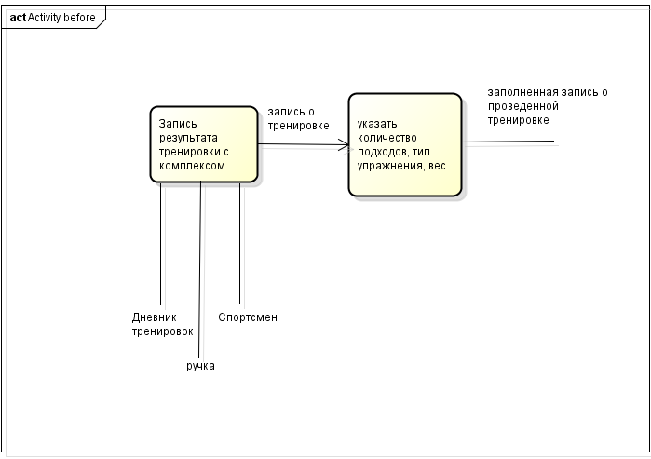
Как решалась проблема до

Slide 10
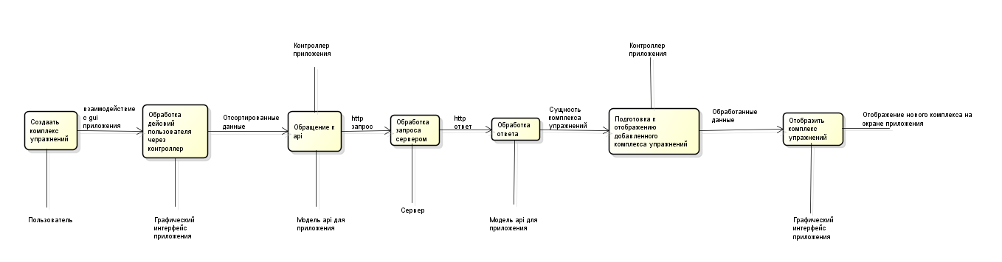
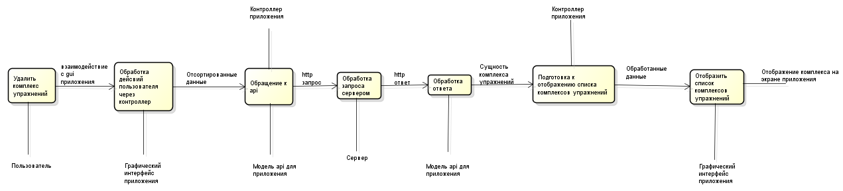
Предлагаемое решение

Slide 11
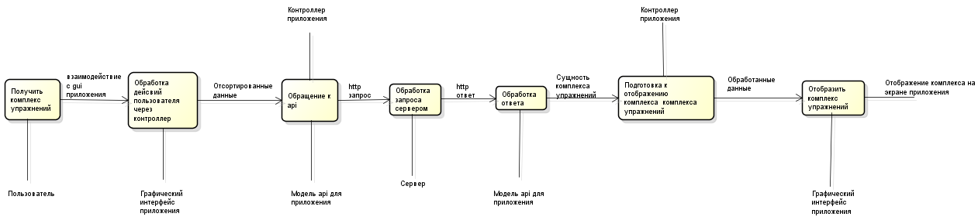
Предлагаемое решение

Slide 12
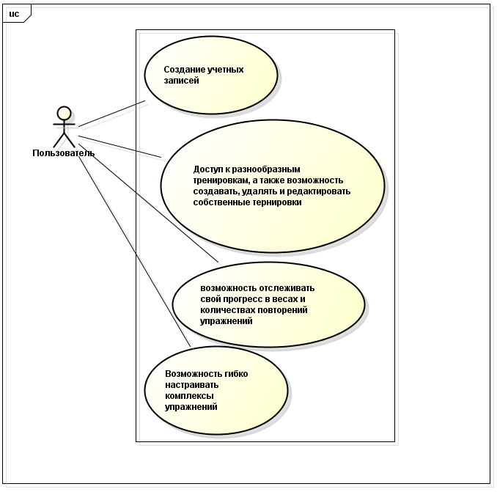
Функциональные требования

Slide 13
Входные данные:
Информация о тренировках: тип упражнений, длительность тренировки, интенсивность упражнений, тип комплекса, данные о созданных упражнениях.
Персональные данные пользователя (имя, email, пароль)
Выходные данные:
Персонализированный тренировочный план: упражнения, количество повторений и подходов, длительность тренировок.
Статистика прогресса: количество веса и повторений для упражнений.
История занятий, данные по выполненным подходам, комплексам упражнений и типам упражнений

Slide 14
Инструментальные средства
Android Studio
Jetpack Compose
Kotlin
Retrofit
MVVC

Slide 15
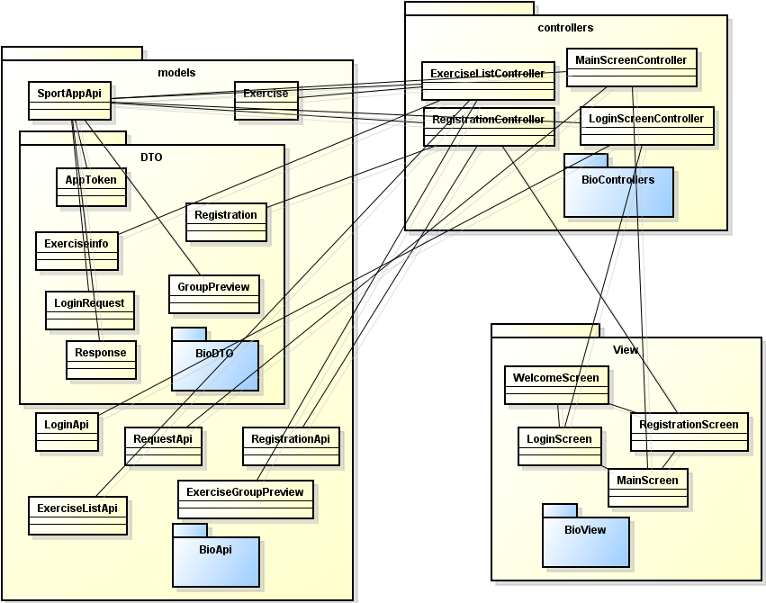
Абстрактная структура классов

Slide 16
Ручное тестирование приложения
Список пройденных тест-кейсов:
Регистрация в приложении
Вход в приложение
Создание упражнения
Создание комплекса упражнений
Редактирование комплекса упражнений
Редактирование упражнения
Проведение тренировки
Получение списка комплексов упражнений
Получение списка упражнений
В результате проведенного ручного тестирования все тест-кейсы указанные выше были пройдены успешно, не возникло каких-либо ошибок при выполнении.

Slide 17
Степень выполнения работ
ТЗ - 100%
ПЗ - 85%
Программа - 90%

Slide 18
Спасибо за внимание!

